Slide 1
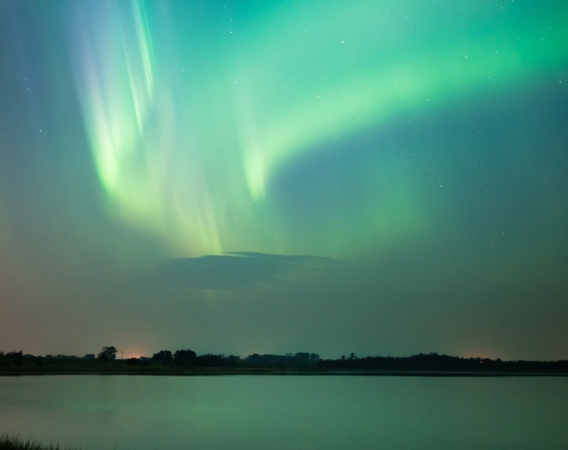
Les aurores polaires
Équipe 16: Adel Abdeladim, Souleymane Camara & Laurence Fortin

Slide 2
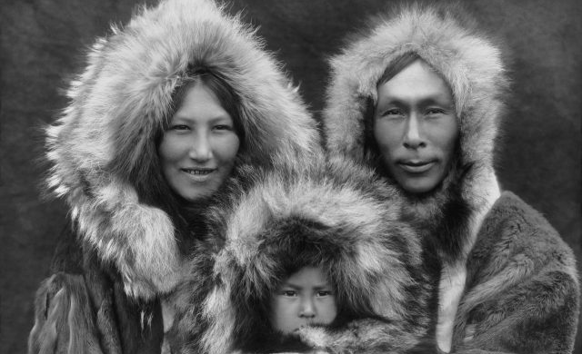
Origines ancestrales
Au Canada
Sources: https://mappingignorance.org/2016/01/18/3250/
Notes:
Les Inuits du nord du Québec ont une vision non scientifique des aurores polaires. Ceux-ci appellent les aurores polaires : arsaniq en raison de leurs croyances. Une vieille légende veut qu’un couple inuit, jusqu’alors infertile, aperçût dans le ciel des faisceaux lumineux et un an plus tard, la mère accouche d’un joli bambin et le couple l’appela Arsaniq. Alors que le garçon est encore jeune, son père disparait dans une tempête violente. Prise de chagrin, sa mère mourra. Le jeune, qui se retrouva orphelin, décida de profité d’une soirée où il vu des faisceaux lumineux comme ceux que ses parents avaient vus, il fut tellement obnubilé que lui-même se transforma en faisceaux lumineux. Les autochtones croient que les aurores polaires sont la matérialisation des âmes d’animaux tels que le cerf ou le phoque. Les parents autochtones apprennent à leurs enfants que les aurores polaires ont le même rôle que le Bonhomme Sept Heures et qu’elles peuvent, s’ils rentrent trop tard, les attraper et les décapiter. Un autre peuple autochtone croit que le ciel agit comme un dôme composé de matière solide et qu’il est percé à plusieurs endroits permettant à l’âme des morts d’en sortir. Cependant, certaines âmes ne savent pas où se diriger c’est la raison pour laquelle les esprits, déjà au Paradis, allument des torches pour les diriger. La lumière produite par ces torches est vue comme une aurore par les Hommes.
[12:55 PM]il y a aussi l''historique des aurores polaires
[12:55 PM]Les premières aurores polaires auraient été aperçues 593 années avant notre ère, mais ceux-ci étaient décrits comme « un nuage de gaz enflammé ». Des taches solaires auraient par la suite été perçues par les des astronomes chinois vers le Xve siècle. C’est Galilée qui, au XVIIe siècle, aurait utilisé le terme « aurore polaire » pour décrire le phénomène, cependant, il avait seulement remarqué les nuances des taches solaires, il n’avait à cette époque pas encore une explication permettant de comprendre le phénomène. Durant le XIXe siècle, un peu moins de 30 théories scientifiques ont essayé de comprendre les aurores polaires, malheureusement ce fut sans succès. Quelques scientifiques ont remarqué, à cette époque, une corrélation entre les taches solaires et les aurores polaires décrites par Galilée. Le norvégien Olaf Birkelande a, durant la première moitié du XXe siècle, associé les courants électriques créés dans l’atmosphère due aux particules solaires avec les aurores polaires. Depuis 1986, les causes des aurores polaires et leur lien avec les taches solaires ont pu être compris grâce à des instruments de mesure par satellites. Les aurores polaires sont plus visibles de la Terre lorsque les taches sont nombreuses.

Slide 3
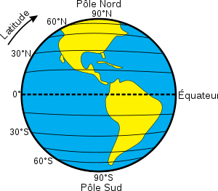
Emplacement des aurores polaires
Aurores boréales : entre 64e et 87e degré nord de latitude
Aurores australes: entre 25e et 45e degré sud de latitude
Sources: https://fr.wikipedia.org/wiki/Latitude#/media/Fichier:Latitude_of_the_Earth_fr.svg
Notes:
Pour parler de l’emplacement des aurores polaires ou encore surnommé les aurores boréales, nous savons qu’ils se produisent de façon presque quotidienne lorsque nous sommes situés entre la 64e et la 87e degré nord de latitude. Dans des endroits absent de pollution lumineuse, qu’on pourrait définir comme étant les lumières de grandes villes, d’un grand nombres de véhicules ou encore toute chose qui s’y rapportent. Malgré que la majeure partie de la population se réfère au phénomène de lumières dans le ciel sous le même nom, soit une aurore boréale, il existe en fait une distinction avec ce qui est communément appelé les aurores australes. Ces aurores ne peuvent se produire quant à elle qu’entre le 25e et 45e degré sud de latitude. Néanmoins, malgré le presence habituelle dans les zones Nordiques, il arrive lors de grande éruption solaire, que les aurores polaires se produisent dans des zones de basse et moyenne latitude.

Slide 4
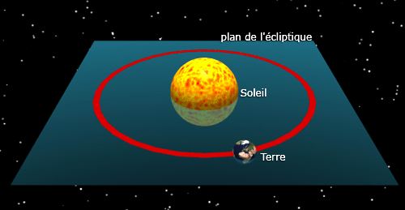
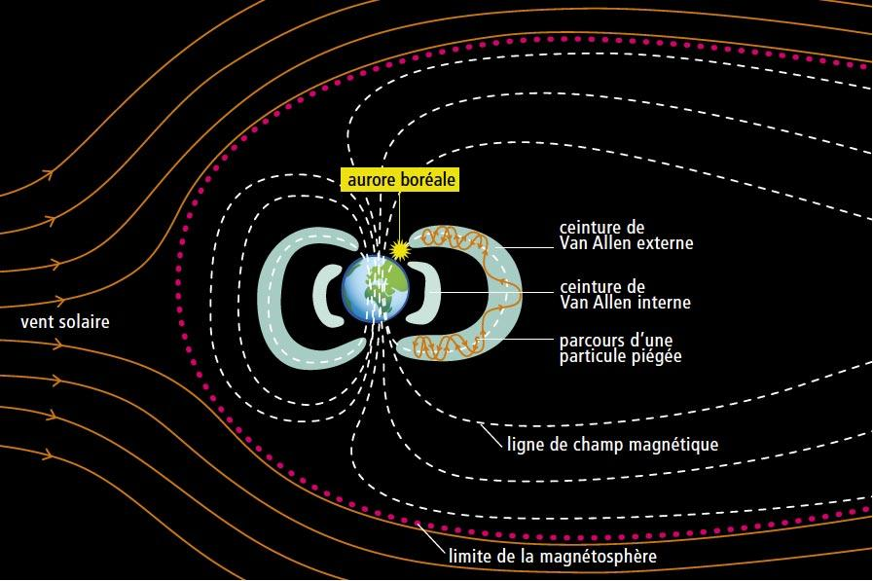
Le vent solaire et sa reception sur Terre
Composition du vent solaire
2 types de vent solaire: vent lent & vent rapide
Sources : http://www.maxicours.com/se/fiche/6/5/20 6565.html
Sources : http://www.maxicours.com/se/fiche/6/5/20 6565.html
Notes:
Le soleil projette un million de tonnes de particules telles que des électrons, protons et ions par seconde. La matière projetée est ce qui compose le vent solaire. Celui-ci possède deux vitesses : le vent solaire lent qui se propage à une vitesse de 300km par seconde et le vent solaire rapide pouvant se propager à une vitesse de 500 à 800 km par seconde. Le vent solaire lent est en provenance de la zone écliptique solaire (cercle rouge sur le schéma 1). Alors que le vent solaire rapide est projeté au-dessus du soleil à un angle de 15° de latitude
Les 2 types de vents solaires ont un effet différent lors de leur réception sur Terre. Les vents lents arrivent de façon perpendiculaire à l’équateur, mais sont déviés par la magnétosphère terrestre alors ils n’ont aucun effet sur les aurores polaires. Pour leurs parts, les vents rapides n’arrivent pas perpendiculairement à l’équateur et passe donc au-dessus de la Terre et sont déviés de façon hélicoïdale vers les pôles de la Terre

Slide 5
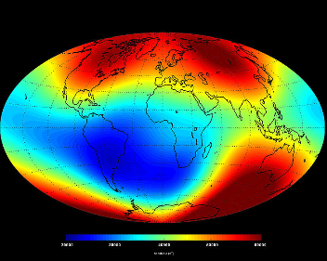
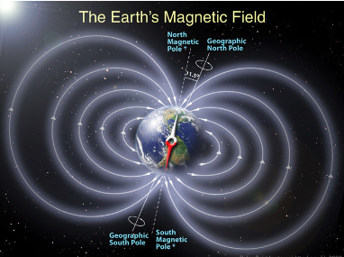
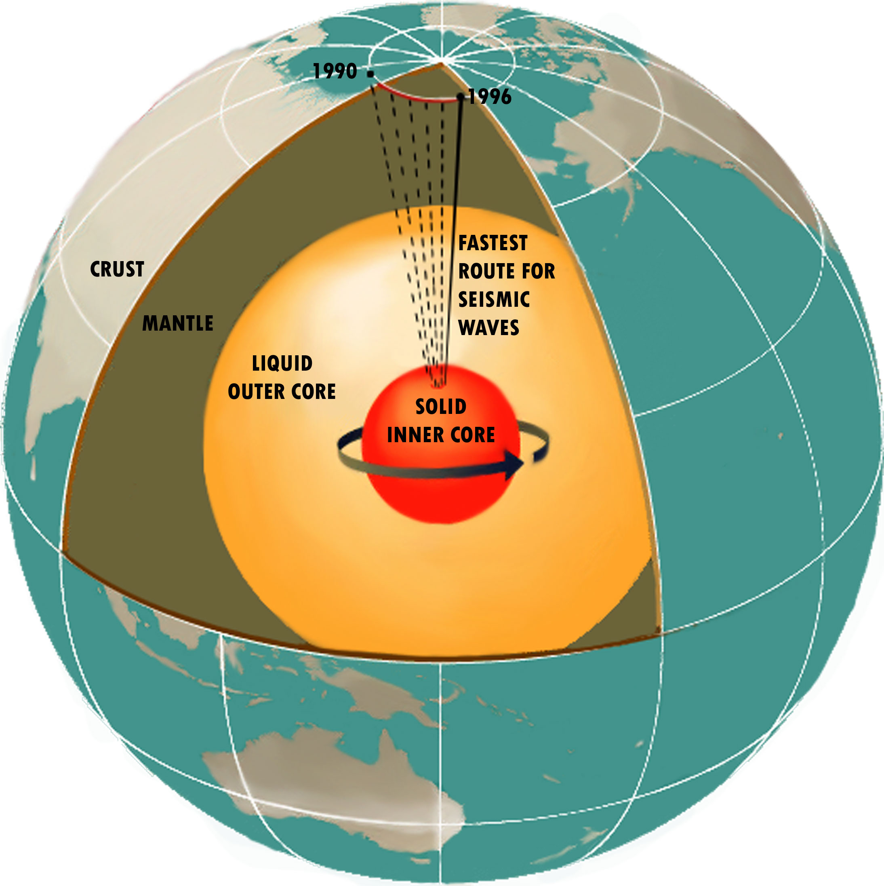
Champ magnétique terreste
Champ magnétique Terrestre
Réception des particules chargées sur Terre
Interaction entre les particules chargées et l’atmosphère
Sources : https://fr.wikipedia.org/wiki/Champ_magn%C3%A9tique_terrestre#/media/Fichier:June_2014_magnetic_field.jpg
Sources : https://www.nasa.gov/topics/earth/features/2012-poleReversal.html
Sources : http://www.sci-news.com/physics/young-earths-inner-core-08783.html
Notes:
Pour comprendre le champ magnétique terrestre, il faut d’abord comprendre la structure de la Terre. La Terre possède 2 noyaux, le noyau interne est solide et composé principalement de fer, le noyau externe pour sa part est liquide et composé de fer et de nickel. Le noyau interne tourne un peu plus rapidement que la Terre et le noyau externe se retrouvant entre les deux, est en mouvement perpétuel. Le brassage des métaux
liquides crée un courant électrique, ensuite un champ magnétique, car les métaux liquides possède une charge majoritairement négative. Comme preuve le champ magnétique part d’en dessous de la terre pour aller vers le dessus de la terre(selon la règle de la main droite). La forme du champ magnétique est constamment en mouvement, car le soleil projette un vent solaire composé de particules chargées qui ont un effet sur-le-champ magnétique. Ainsi, le champ magnétique nous protège du vent solaire et a pour effet d’envoyer les particules chargées aux pôles terrestres.
Les particules en provenance du vent solaire sont bloquées par le champ magnétique terrestre. Elles passent par dessus la Terre en suivant les lignes de champs magnétiques jusqu’à leurs reconnexions. Les particules sont alors chauffées et accélérées en direction de la planète Terre. Les particules sont envoyées en direction des pôles terrestres. C’est à ce moment précis que les particules peuvent entrer en contact avec des particules de gaz se trouvant dans la haute altitude terrestre.
Quand un électron ou ion entre en collision avec une molécule des gaz de l’ionosphère, celui-ci lui transfère son énergie pendant le contact. L’énergie de l’électron se mesure en Joule (J) et est donnée par E = 1⁄2mv2 (m la masse en kilogramme et v la vitesse en m s −1) ou, pour l’électron, E = eU, e la charge élémentaire (e = 1,602176487 x10-19 C, C pour Coulomb) et U la tension du courant en Volt (V). Donc, l’électron de la couche de valence de la molécule de gaz excitée passe dans une couche électronique supérieure. La molécule transmet son énergie à une autre particule par contact. Par contre, en raison de la faible densité des particules dans l’ionosphère causée par la basse pression et la haute température, la collision a alors, peu de risque de se produire. La molécule cède cette énergie quand l’électron reprend sa position initiale, ceci émet un photon. La fréquence v en s −1 du photon créé est hv = E où E est l’énergie en Joule du photon émis, égale à l’énergie perdue par l’électron en changeant de couche, et h la constante de Planck (h = 6.62606896×10−34 J s). λv = c, λ la longueur d’onde en m, c la vitesse de la lumière dans le vide en m s −1, soit v = c/λ. D’où hc/λ= E soit λ = hc/E. Un spectre d’émission est alors produit par le flux de particules chargées dans l’ionosphère. Le spectre d’émission est spécifique pour chaque gaz.

Slide 6
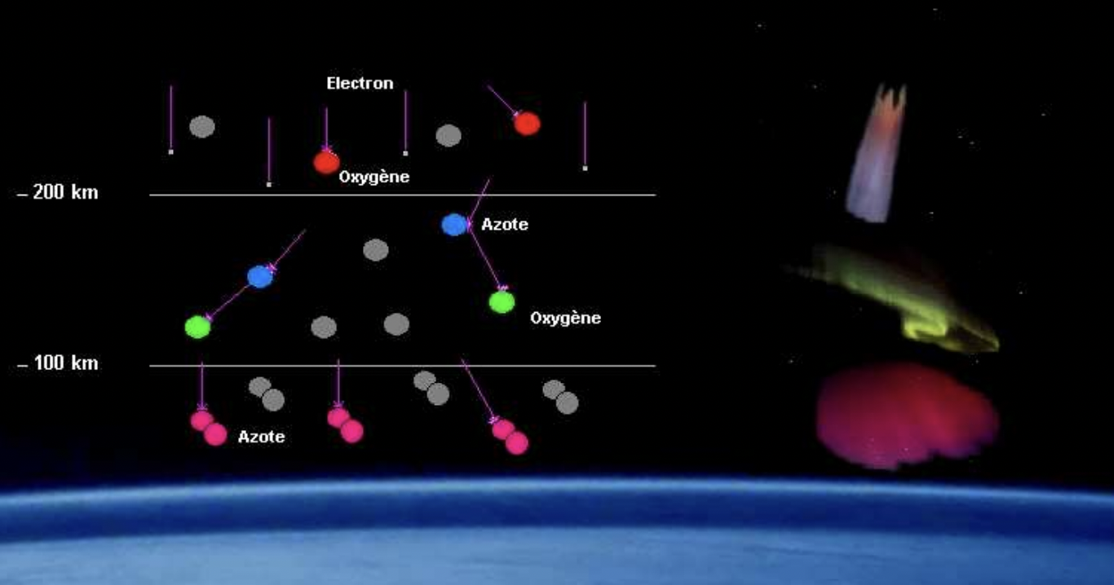
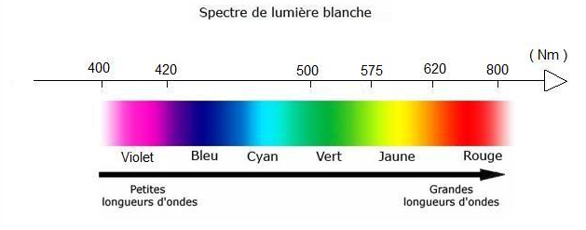
Apparence des aurores polaires
Les couleurs
Selon l’altitude
Selon les atomes
Source:https://sites.google.com/site/visionetdaltonisme/i-la-lumiere-et-les-couleurs
Source:http://www.astrosurf.com/quasar95/exposes/aurores-polaires.pdf
Notes:
Tout d’abord, le domaine du visible pourl’Homme est situé entre 400 nanomètreset 800 nanomètres de longueur d’onde. De plus, l’atmosphère à une compositiond’azote à 79 % et d’oxygène à 20 %. Les aurores ont une faible luminosité ce qui les rend majoritairement visibles durantla nuit. La couleur produite par les aurores polaires est directement liée à la longueur d’onde du photon, elle dépendra donc de la molécule qui émettra le photon, aussi l’altitude de celle-ci. Les particules les plus rapides et plus énergétiques entreront plus profondément dans la magnétosphère. Les molécules iront plus près du sol et transfèreront plus d’énergie aux atomes frappés. La fréquence des photons produits sera plus grande. Les longueurs d’onde (λ= v/f) seront plus courtes et se rapprocheront du violet. Les atomes d’azote (N2) à 100 km d’altitude émettent une raie violette ou bleu peu visible (427 nm). Les atomes d’oxygène (O) à 100 km d’altitude, quant à eux, émettent une raie de couleur jaune ou vert (557 nm). Les atomes d’azote (N2), à plus de 250 km d’altitude, produisent une couleur rouge (520 nm). Les atomes d’oxygène (O), à plus de 250 km d’altitude, émettent une couleur rouge foncé (630 nm).

Slide 7
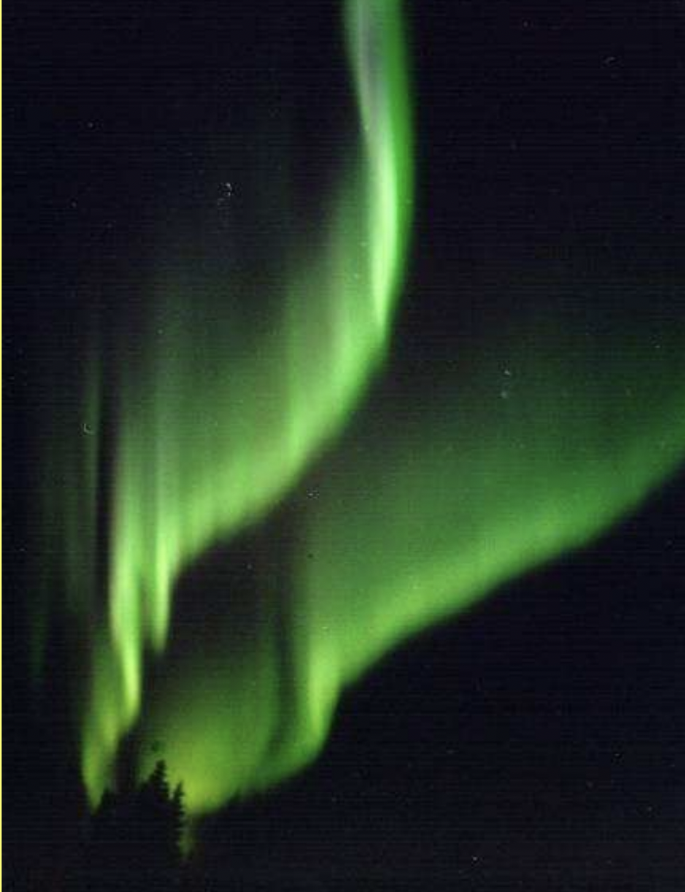
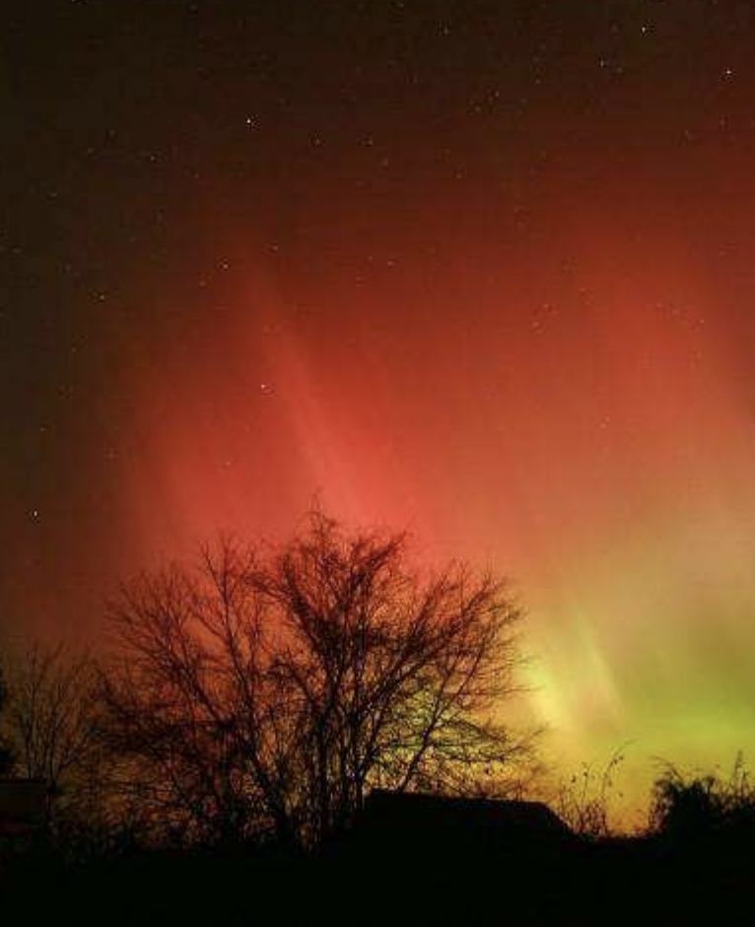
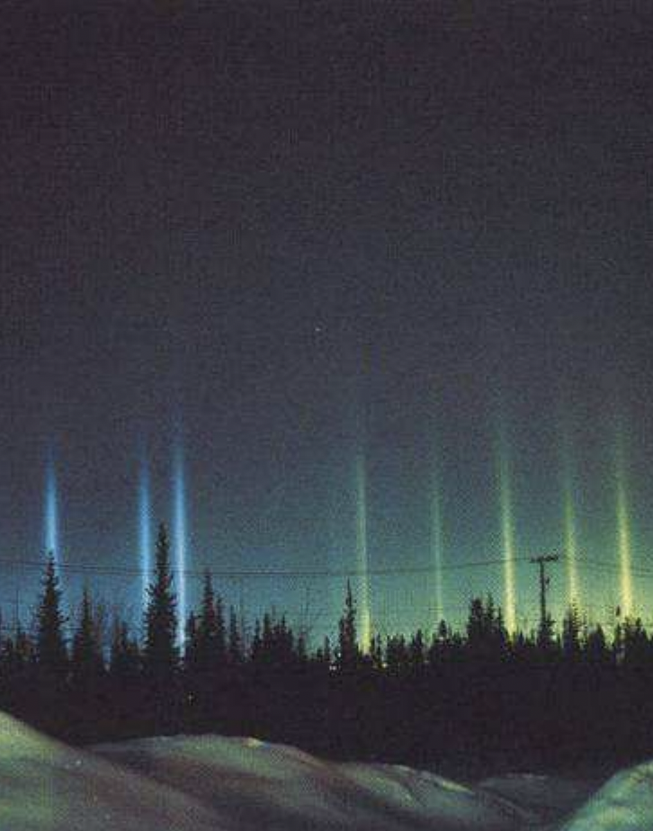
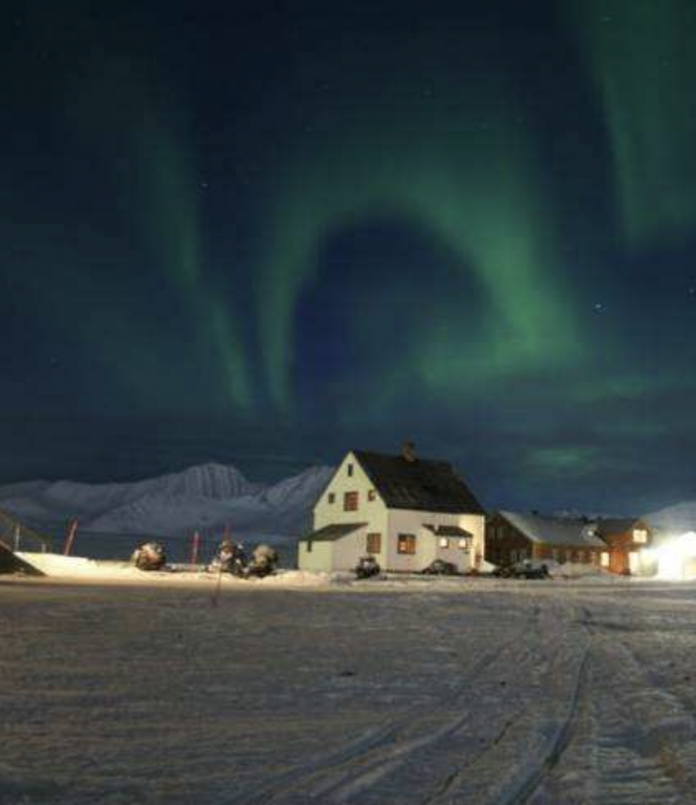
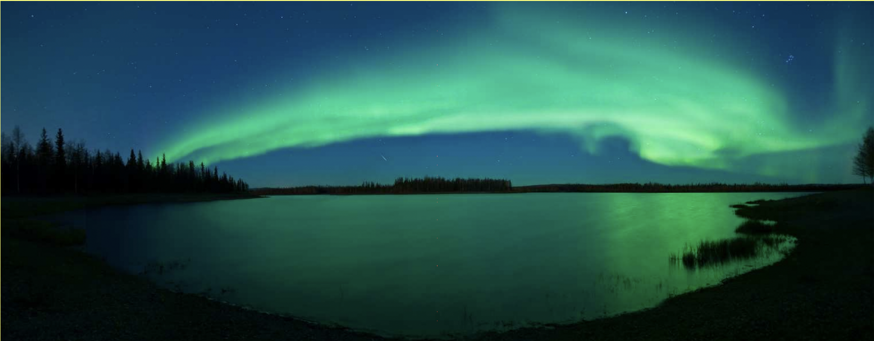
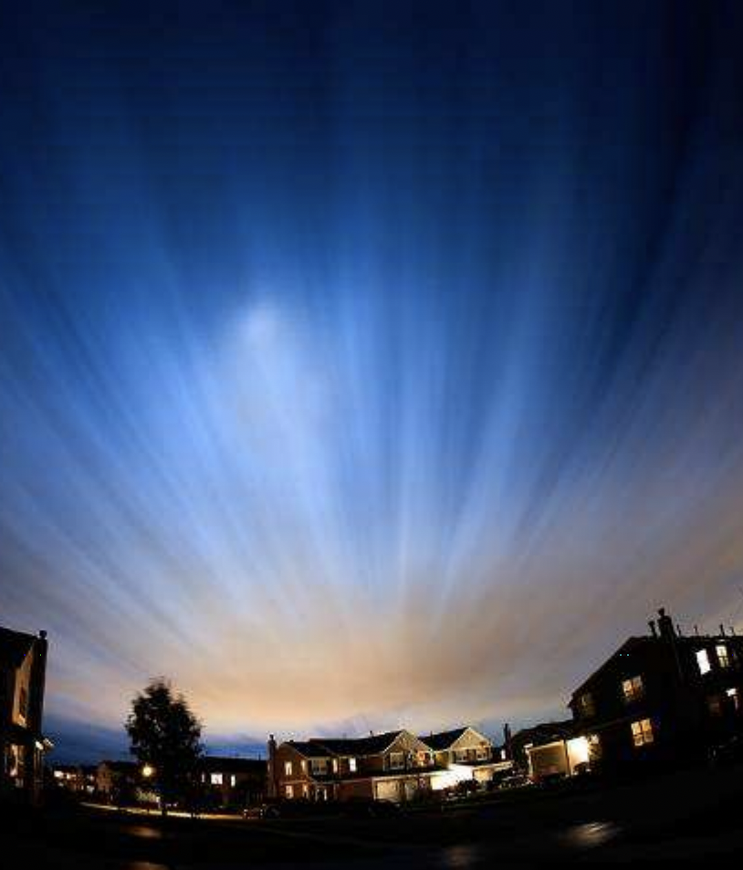
Apparence des aurores polaires
2
5
Différentes formes possibles
La bande
Le rideau
La couronne
Les piliers
Le voile
La tache
…
4
6
Sources: http://www.astrosurf.com/quasar95/exposes/aurores-polaires.pdf
1
3
Notes:
Tel il est possible de remarquer dans les différentes photos d’aurores polaires; celles-ci peuvent prendre plusieurs formes différentes. En effet, il y a les taches représentées par des taches toutes petites et peu rayonnantes. On peut même les confondre avec de simple nuage. Il y a, aussi, les arcs : des lignes courbées d’est en ouest. De lignes verticales les brisent. Elles peuvent donc être courtes tout comme longues. De plus, il y a ce que l’on nomme bandes ou parfois rideaux qui ressemblent à un rideau qui serait, par le vent, ondulé. Sa limite inférieure serait beaucoup plus nette que sa limite supérieure. La couleur des rideaux son homogène, car sa couleur reste inchangée tout au long de sa surface. Ensuite, il y a les voiles, celles-ci se distinguent par des bandes larges de lumière qui oscille dans le ciel. Les voiles possèdent une couleur qui varie du clair au foncé sans arrêt. Finalement, il y a les couronnes qui elles s’apparentent à un éventail.
http://www.astrosurf.com/quasar95/exposes/aurores-polaires.pdf

Slide 8
Bibliographie
Agence Science.Presse, Le champ magnétique terrestre, cette force invisible qui nous protège, [En ligne], 2016, URL : https://www.sciencepresse.qc.ca/blogue/2016/04/19/champ-magnetique-terrestre-cette-force-invisible-nous-protege
AGENCE SPATIALE CANADIENNE, Les aurores boréales, [En ligne] 2016, URL : http://www.asc-csa.gc.ca/fra/astronomie/auroramax/
WikiPISTES, Formation des aurores boréales, [En ligne], 2016, URL : http://wiki.pistes.org/index.php?title=La_formation_des_aurores_bor%C3%A9ales
BOUTIN, Gilles, Le secret des aurores polaire, [En line], 2016, URL : http://www.banditdenuit.com/apropos22.htm
Source video :
Déroulement d’une aurore polaire. (2008, 15 mars). [Vidéo]. YouTube. https://www.youtube.com/watch?v=5Fj2LgCosu8&ab_channel=aurorepolaire

